Slide 1
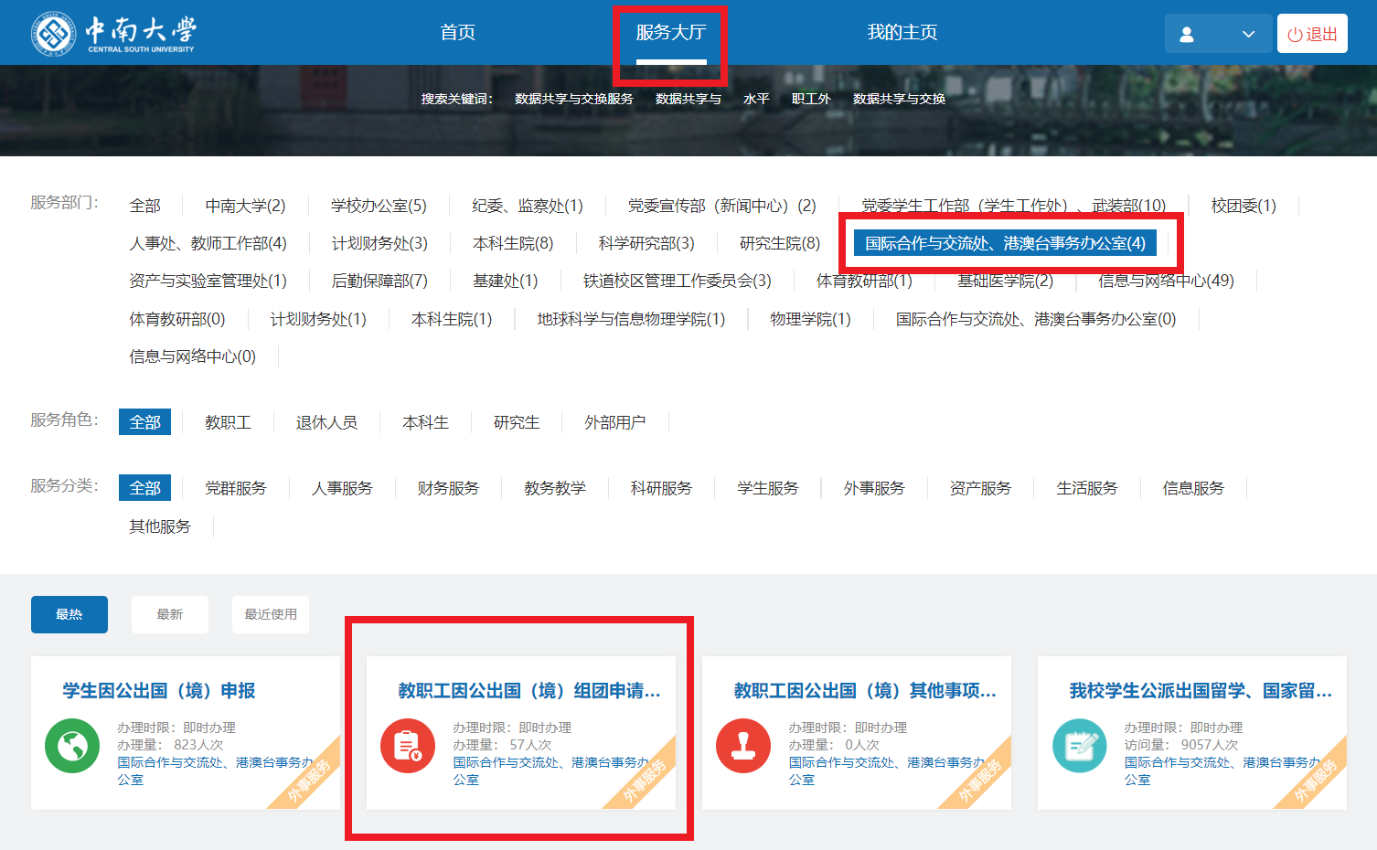
一、
指定一位团组成员负责在系统中发起组团申请并填写团组公共信息。
团组信息的填报人须负责关注整个团组的审批进度，及时收集并上报签证材料，接收签证结果通知等事宜。
请在学校网上办事大厅中，依次点击右图红框标记的链接，进入系统。

Slide 2
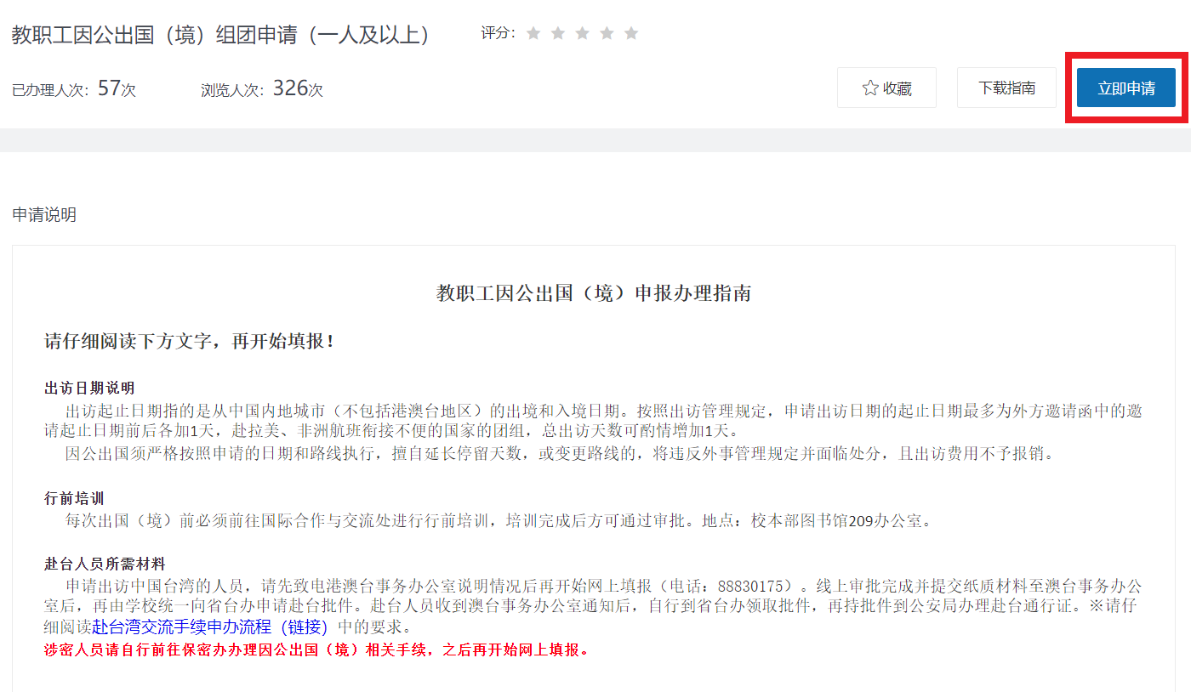
二、
请团组填报人仔细阅读办理指南中的填报要求，再点击“立即申请”开始填表。

Slide 3
三、按照页面中的提示和要求，按顺序完成下列各表单的信息填写和附件上传，然后提交组团申请。
四、团组申请提交后，系统中会生成该任务，任务状态为“进行中”。

Slide 4
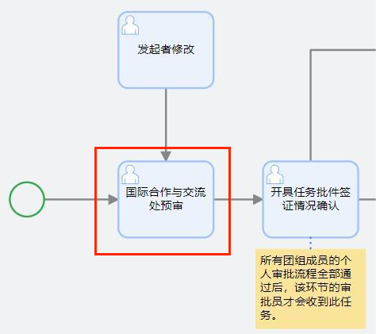
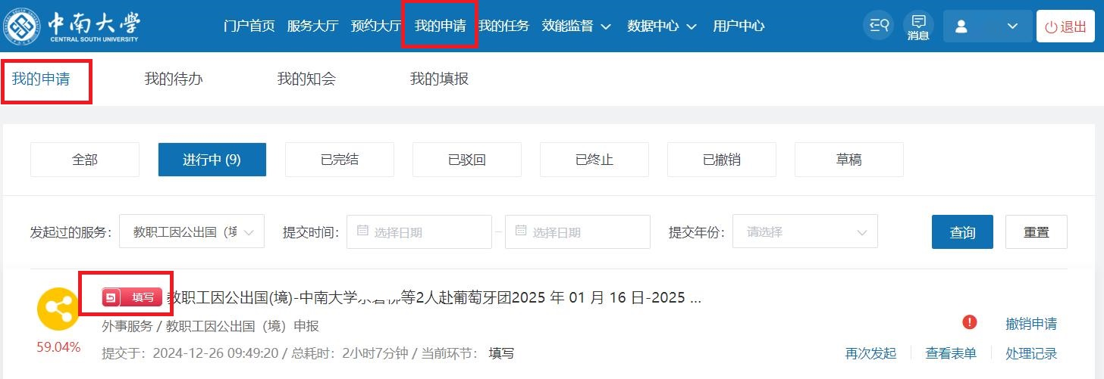
五、团组申请的任务审批流程在通过了“国际合作与交流处预审”节点的审批后，会给所有团组成员发送个人审批流程的任务。
六、每位团组成员须在学校网上办事大厅中，点击“我的申请”，在任务列表中找到自己的出访任务并点击“填写”开始填报、完成申请。

Slide 5
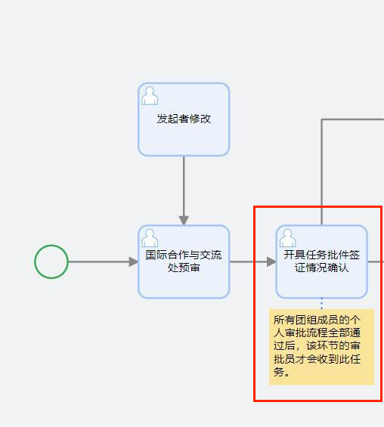
七、当每一位团组成员的个人审批流程中全都通过了所有的审批环节后，团组申请任务的状态将变更为“可审批”，此时管理员将为团组开具任务批件。

Slide 6
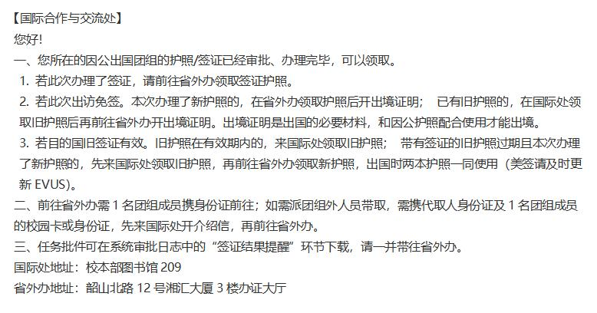
八、任务批件开具后，团组申报人将收到“签证材料上传”任务，或“护照和出境证明提醒”的系统通知。
1， 需办签证的团组将收到“签证材料上传”任务，请点开该任务并下载签证材料模板，在收齐所有团员的签证材料后，统一在系统中提交。
2，无需办理签证的团组将收到“护照和出境证明提醒”的系统通知，请根据通知内容办理相关手续。

Slide 7
九、签证材料核验无误后，系统将发送材料到省外办，省外办将协助填写签证申请表。省外办填好签证申请表后，校内系统将发送提醒，请尽快按照提醒办理签证相关手续。

Slide 8
十、收到省外办的签证完毕通知后，系统将会发送“签证结果提醒”的通知，请按照通知办理相关手续。

Slide 9
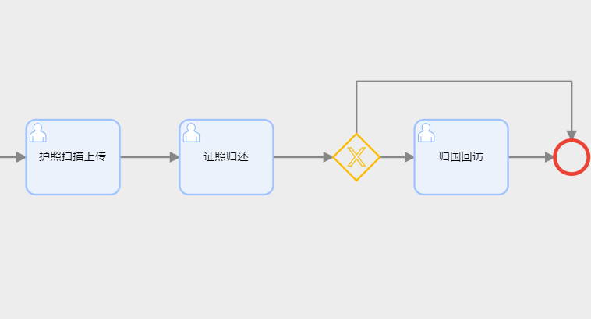
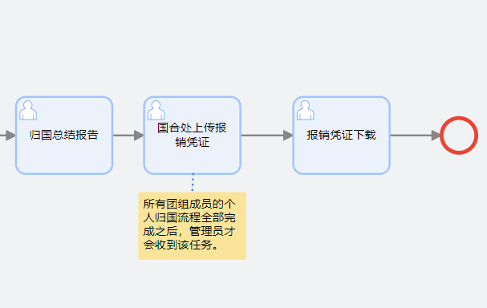
十一、出访完成后，须在7天内上交因公证件至国际处，并尽快完成系统中个人流程以及团组流程中的归国手续有关流程，全部完成后，才可在团组申请任务中下载全团的出访报销材料。
个人流程中的归国手续
团组流程中的归国手续

